Slide 1
โครงงานเตรียมสหกิจศึกษา
ระบบหุ่นยนต์เคลื่อนที่อัตโนมัติ
สำหรับรับส่งสิ่งของภายในอาคารผ่านเว็บ
WEB-BASED INDOOR AUTONOMOUS DELIVERY ROBOT PROTOTYPE
ณัฐนนท์ สีระศรี
6610110087 วิศวกรรมคอมพิวเตอร์
นำเสนอ 7 นาที

Slide 2
PROJECT OVERVIEW
02
ที่มาและความสำคัญ
แนวคิดเริ่มจากงานรับส่งภายในอาคารที่ต้องทำซ้ำ และต้องติดตามได้
เราต้องการให้หุ่นยนต์รับงานจากผู้ใช้ แล้วเดินทางระหว่างสถานีได้ด้วยตนเอง
แทนที่ผู้ใช้งานจะต้องเดินไปส่งสิ่งของทุกครั้ง หรือต้องเปิดเครื่องมือ ROS เพื่อสั่งหุ่นยนต์โดยตรง
ก่อนมีระบบนี้
แนวคิดของโครงงาน
ผู้ใช้ต้องกำหนดคำสั่งด้วยเครื่องมือของหุ่นยนต์
ไม่เห็นคิวงานและสถานะของภารกิจในที่เดียว
ตรวจสอบย้อนหลังได้ยากเมื่อภารกิจล้มเหลว
สร้างฐานหุ่นยนต์ที่รับภารกิจจากเว็บ
เดินทางไปยังสถานีรับของและสถานีปลายทาง
ส่งสถานะกลับให้ผู้ใช้ติดตามได้ตลอดกระบวนการ
ผลที่ต้องการ
ผู้ใช้สร้างภารกิจ ติดตามสถานะ และดูประวัติได้จากเว็บ โดยไม่ต้องสั่ง ROS 2 โดยตรง

Slide 3
PROJECT OVERVIEW
03
แนวคิดการทำงานของต้นแบบ
หนึ่งภารกิจเชื่อมผู้ใช้งาน เว็บ ระบบนำทาง และหุ่นยนต์เข้าด้วยกัน
01
02
03
04
CREATE
ASSIGN
NAVIGATE
TRACK
ผู้ใช้เลือกสถานีรับของและปลายทาง
เว็บส่งภารกิจผ่าน Robot Agent
ROS 2 และ Nav2 พาหุ่นยนต์เคลื่อนที่
สถานะและเหตุการณ์ส่งกลับสู่หน้าเว็บ
ต้นแบบนี้มุ่งพิสูจน์การทำงานร่วมกันของทั้งระบบ มากกว่าการทดสอบการบรรทุกสิ่งของจริง
การวางและรับสิ่งของยังยืนยันผ่านเว็บ และฐานหุ่นยนต์ยังไม่มีโครงสร้างบรรทุกเฉพาะ

Slide 4
PROJECT OVERVIEW
04
วัตถุประสงค์
สิ่งที่โครงงานตั้งใจออกแบบ พัฒนา และทดสอบ
01
พัฒนาฐานหุ่นยนต์ Differential Drive
04
พัฒนา Robot Agent
ใช้มอเตอร์ ชุดควบคุม และเซนเซอร์สำหรับตรวจวัดการเคลื่อนที่
รับส่งคำสั่ง ตำแหน่ง และสถานะระหว่างเว็บกับระบบหุ่นยนต์
02
พัฒนาระบบนำทางด้วย ROS 2
05
ทดสอบการทำงานร่วมกัน
ใช้ SLAM Toolbox, AMCL และ Nav2 สำหรับพื้นที่ทดลองภายในอาคาร
ตรวจฟังก์ชันเว็บ การเคลื่อนที่จริง และลำดับการรับส่งสิ่งของจำลอง
03
พัฒนาเว็บแอปพลิเคชัน
สร้างภารกิจ จัดการคิว ติดตามสถานะ และดูประวัติตามสิทธิ์ผู้ใช้

Slide 5
PROJECT OVERVIEW
05
ขอบเขตของโครงงาน
แยกสิ่งที่ทดสอบในต้นแบบออกจากสิ่งที่ยังไม่ได้นำมาประเมิน
ครอบคลุม
ยังไม่ครอบคลุม
01
หุ่นยนต์จริง 1 คันในพื้นที่ทดลองภายในห้อง
01
โครงสร้างบรรทุกสิ่งของโดยเฉพาะ
02
สถานีบนแผนที่ประมาณ 2 ถึง 4 จุด
02
การประเมินน้ำหนักบรรทุกและการขนส่งจริง
03
การสร้างแผนที่ ระบุตำแหน่ง และนำทาง
03
ระบบตรวจจับว่าสิ่งของถูกวางหรือรับแล้ว
04
เว็บจัดการผู้ใช้ สถานี ภารกิจ คิว และประวัติ
04
การรับรองความปลอดภัยสำหรับพื้นที่ทั่วไป
05
ยืนยันการวางและรับสิ่งของผ่านเว็บ
05
ความเสถียรและประสิทธิภาพระยะยาว

Slide 6

SYSTEM DESIGN
06
สถาปัตยกรรมระบบ
สามส่วนหลักแลกเปลี่ยนคำสั่งและสถานะผ่าน Robot Agent
เว็บไม่เชื่อมต่อ ROS 2 โดยตรง Robot Agent เป็นตัวกลางระหว่างระบบจัดการภารกิจกับหุ่นยนต์

Slide 7

ROBOT PLATFORM
07
ฐานหุ่นยนต์และ Differential Drive
ควบคุมทิศทางจากความเร็วล้อซ้ายและขวา
ฮาร์ดแวร์หลัก
01
ODROID-C4 ประมวลผล ROS 2
02
ESP32 ควบคุมฐานและอ่าน Encoder
03
TB6612FNG ขับมอเตอร์ TT
04
MPU6050 วัดการเคลื่อนที่
05
YDLIDAR X3 สแกนพื้นที่
06
USB Camera ส่งภาพสด

Slide 8
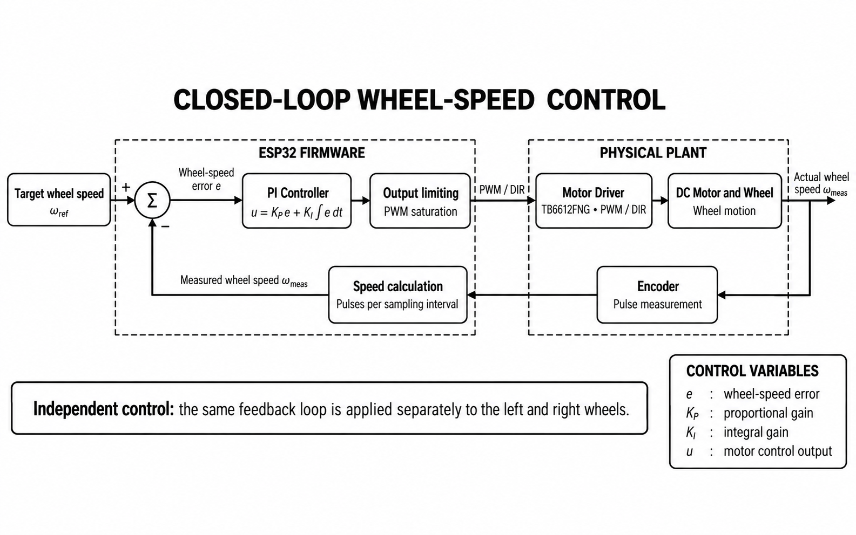
ROBOT PLATFORM
08
การควบคุมความเร็วล้อแบบป้อนกลับ
Encoder ช่วยให้คำสั่งความเร็วสัมพันธ์กับการเคลื่อนที่จริงของล้อ
TARGET SPEED
PI CONTROL
MOTOR + WHEEL
ENCODER FEEDBACK

Slide 9

NAVIGATION
09
Mapping, Localization and Navigation
สร้างแผนที่ก่อน ระบุตำแหน่งบนแผนที่ แล้วจึงส่งเป้าหมายให้ Nav2

Slide 10
SYSTEM INTEGRATION
10
เว็บแอปพลิเคชันและ Robot Agent
คำสั่งส่งไปยังหุ่นยนต์ และสถานะส่งกลับมาที่หน้าเว็บ
COMMAND TO ROBOT
Create mission
Assign task
NavigateToPose
cmd_vel / UART
01
02
03
04
05
ผู้ใช้งาน
WEB APPLICATION
ROBOT AGENT
ROS 2 + NAV2
BASE + ESP32
เลือกสถานีและยืนยันการรับส่ง
บันทึกภารกิจและจัดการคิว
แปลงภารกิจเป็นคำสั่ง ROS 2
วางแผนเส้นทางและควบคุมการนำทาง
ขับมอเตอร์และอ่าน Encoder
STATUS TO USER
Encoder / Odometry
Navigation result
Mission state
UI update
สิ่งที่ผู้ใช้เห็นบนเว็บ
ตำแหน่งหุ่นยนต์
สถานะการนำทาง
สถานะภารกิจ
Event History

Slide 11
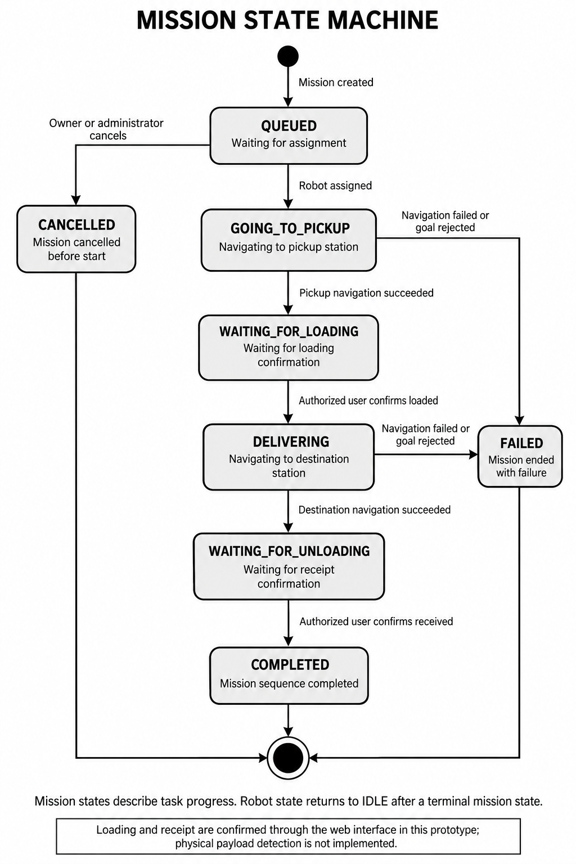
MISSION FLOW
11
Mission Flow
A delivery is a sequence of states, not only a navigation goal
NORMAL FLOW
QUEUED
GOING TO PICKUP
WAITING FOR LOADING
DELIVERING
WAITING FOR RECEIVER
COMPLETED
EXCEPTION FLOW
FAILED records navigation problems. CANCELLED records an operator decision.

Slide 12
TESTING
12
แนวทางการทดสอบและหลักฐาน
แยกผลของเว็บ ผลของหุ่นยนต์ และผลของระบบร่วมกันออกจากกัน
01
WEB APPLICATION TEST
ตรวจสิทธิ์ผู้ใช้ การสร้างภารกิจ คิว สถานะ และประวัติ
หลักฐานจากภาพหน้าจอและ Event History
02
ROBOT TEST
ตรวจ SLAM การเลือกแผนที่ Localization และการตอบสนองต่อเป้าหมาย
หลักฐานจากหน้าจอ ROS 2 เว็บ และวิดีโอ
03
INTEGRATION TEST
ตรวจการส่งงานจากเว็บไป Robot Agent และการส่งสถานะกลับ
หลักฐานจาก TASK-288 และเวลาของแต่ละเหตุการณ์
หลักฐานยืนยันเฉพาะกรณีที่บันทึกไว้ ไม่ใช้แทนอัตราความสำเร็จรวมของระบบ

Slide 13


TEST RESULTS
13
RT-01: SLAM and Localization
ภาพจากการสร้าง Map-Test-01 และการกำหนด Initial Pose บนหุ่นยนต์จริง
WEB MAPPING
LOCALIZATION READY
ควบคุมฐานจากเว็บและรับ occupancy map จาก ROS 2
เลือกแผนที่ กำหนด Initial Pose และตรวจสถานะ AMCL

Slide 14

INTEGRATED TEST
14
TASK-288: จากสถานี C ไปสถานี D
ตัวอย่างหนึ่งภารกิจที่บันทึกลำดับเหตุการณ์ครบตั้งแต่รับงานจนเสร็จสิ้น
EVENT TIMELINE
23:13:10
Task created and assigned
23:14:14
Arrived pickup
23:14:31
Confirm loaded
23:15:58
Arrived destination
23:16:04
Confirm received and completed
TOTAL ELAPSED 2 min 53 sec
ผลนี้ยืนยันเฉพาะกรณี TASK-288 ไม่ใช่อัตราความสำเร็จรวม

Slide 15
CONCLUSION
15
12.1 สรุปผลการดำเนินโครงงาน
ต้นแบบเชื่อมการเคลื่อนที่อัตโนมัติกับการจัดการภารกิจผ่านเว็บได้
สิ่งที่พัฒนา
ผลการทดสอบเบื้องต้น
ฐานหุ่นยนต์ใช้ ODROID-C4 และ ESP32
ROS 2 จัดการระบบหุ่นยนต์
SLAM Toolbox สร้างแผนที่
AMCL ระบุตำแหน่ง
Nav2 นำทางไปยังสถานี
Next.js, FastAPI และ PostgreSQL จัดการภารกิจ
Robot Agent เชื่อมเว็บไซต์กับหุ่นยนต์
ระบบสร้างภารกิจและส่งเป้าหมายให้หุ่นยนต์ได้
ผู้ใช้ติดตามสถานะและดูประวัติเหตุการณ์ได้
การสร้างแผนที่และ Localization ทำงานในพื้นที่ทดลอง
ต้นแบบยังไม่มีโครงสร้างบรรทุกสิ่งของจริง
การวางและรับสิ่งของยังยืนยันผ่านเว็บไซต์
จึงยังไม่สรุปความเสถียรหรือความพร้อมใช้งานระยะยาว

Slide 16
CONCLUSION
16
12.2 แนวทางการดำเนินโครงงานในสถานประกอบการ
นำประสบการณ์จากต้นแบบไปต่อยอดกับงานซอฟต์แวร์และระบบสมองกลฝังตัว
แนวทางที่คาดว่าจะเกี่ยวข้อง
สถานประกอบการ
APITechSmart Lab
บริษัท เอ.พี.ไอ.เทค จำกัด
01
Automotive and IoT software
พัฒนาโปรแกรมที่สื่อสารกับอุปกรณ์อิเล็กทรอนิกส์
ตำแหน่ง
02
Sensor data processing
Programmer
รับ ประมวลผล และแสดงข้อมูลจากเซนเซอร์
ลักษณะธุรกิจ
03
Monitoring and control applications
เทคโนโลยีอิเล็กทรอนิกส์ยานยนต์
ระบบควบคุมและการวิเคราะห์ข้อมูลยานยนต์
สร้างแอปพลิเคชันเพื่อสนับสนุนการตรวจสอบหรือควบคุมอุปกรณ์
สถานะปัจจุบัน
ยังไม่ได้รับหัวข้อโครงงานอย่างเป็นทางการ และจะกำหนดร่วมกับพนักงานที่ปรึกษา
ขอบคุณครับ

